Slide 1
Cours 7
UML : diagramme d'activités, diagramme de séquence

Slide 2
UML : les diagrammes dynamiques
Décrivent le comportement d'un système.
diagramme d'activités
diagramme de séquence
diagramme d'états transitions
...

Slide 3
Le diagramme d'activités (1)
En anglais: "Process Map"
Diagramme "autoexplicatif", compréhensible par tous: développeurs, analystes, ... et surtout MOA.

Slide 4

Le diagramme d'activités (2)
Une activité représente l'exécution d'un mécanisme, d'un processus métier, ...
Le passage d'une activité à une autre est matérialisé par une transition.

Slide 5
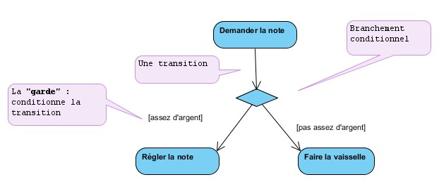
Le diagramme d'activités (3)

Slide 6
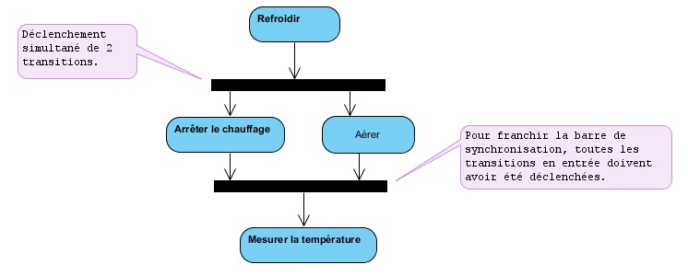
Le diagramme d'activités (4)
Les synchronisations permettent de démarrer et synchroniser des transitions concurrentes.

Slide 7
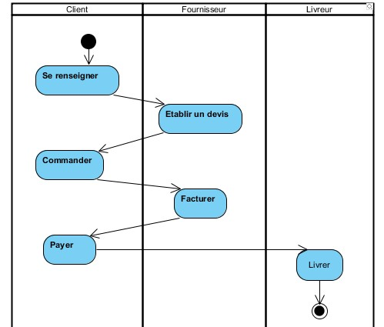
Le diagramme d'activités (5)
Les lignes de nage : une par acteur impliqué dans le diagramme.

Slide 8
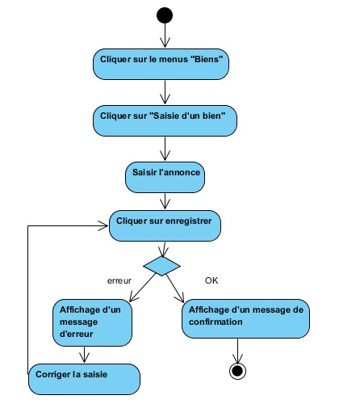
TP
Projet : décrivez le fonctionnement de vos interfaces graphiques par des diagrammes d'activités.

Slide 9
Le diagramme de séquence (1)
Modélise les flux d'informations entre les acteurs (recueil des besoins) ou objets (analyse technique).
Fait ressortir l'enchaînement chronologique des activités d'un processus.

Slide 10
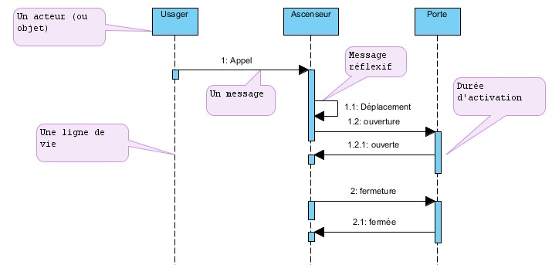
Le diagramme de séquence (2)

Slide 11
Le diagramme de séquence (3)
Pour des SFD, préférez le diagramme d'activités, plus lisible.
Attention aux diagrammes de séquences avec beaucoup d'acteurs (ou d'objets) : ils peuvent devenir illisibles.
Le diagramme de séquence est plus un outil d'analyse technique que de recueil des besoins.

Slide 12
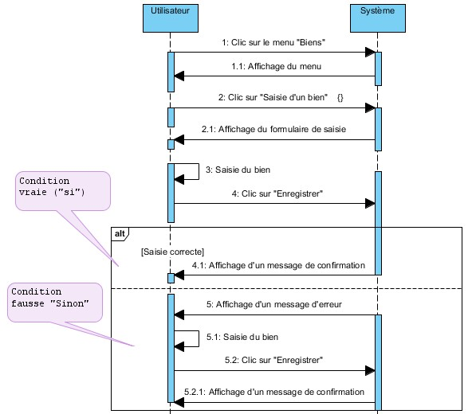
Le diagramme de séquence (4)
UML2.0 a ajouté des représentations de comportements dans les diagrammes de séquences : les "fragments combinés".
Différents opérateurs ont été créés : alt, opt, break, ...

Slide 13
TP
Décrivez sous forme de diagramme de séquence une des interfaces graphiques de votre projet.

